Slide 1
Neurónová sieť na rozlišovanie jedlých a nejedlých hríbov
Bc. Timotej Sulka

Slide 2
Dataset
Dataset jedlých a nejedlých hríbov
Zvyšné stĺpce obsahujú vlastnosti hríbov, napr. tvar klobúka, farba, zápach, miesto výskytu...
Stĺpec Class obsahuje informáciu či je hríb jedlý alebo nejedlý – kategorická premenná
23 stĺpcov
8124 záznamov

Slide 3
Cieľ
Natrénovať sieť a zistiť či je možné rozoznávať jedlé a nejedlé hríby iba na základe vonkajších charakteristík

Slide 4
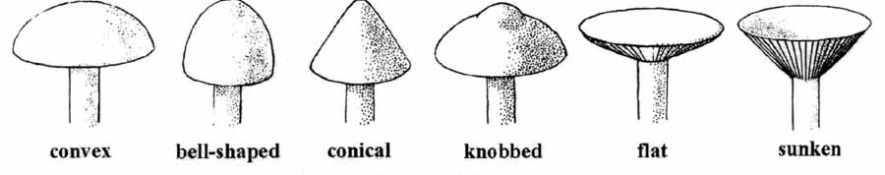
Úprava dát
Dáta obsahujú hodnoty zakódované písmenami
Napr. tvar klobúka:
bell=b,
conical=c,
convex=x,
flat=f,
knobbed=k,
sunken=s
Dáta je potrebné previesť na číselné hodnoty

Slide 5
Rozdelenie na trénovacie a testovacie dáta
Použitá metóda – train_test_split z knižnice scikit-learn
Dáta sú pri rozdelení náhodne premiešané parametrom shuffle=true
80% trénovacie dáta a 20% testovacie dáta

Slide 6
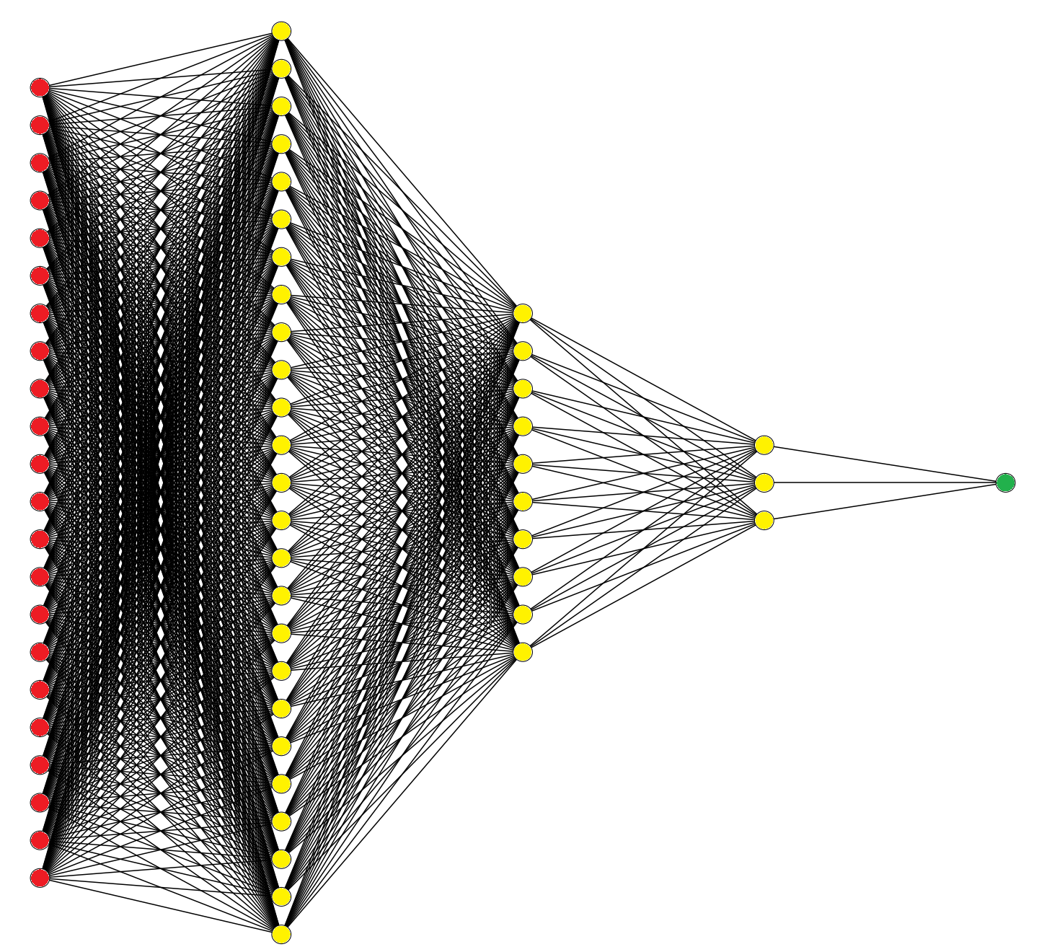
Architektúra siete
dopredná sieť
22 vstupných vlastností
3 skryté vrstvy – 25 neurónov, 10 neurónov a 3 neuróny

Slide 7
Realizácia
Použitá knižnica - Keras
Model - Sequential
Aktivačné funkcie – relu na prvých dvoch vrstvách, sigmoid na tretej vrstve
Optimizer – Adam
30 epoch

Slide 8
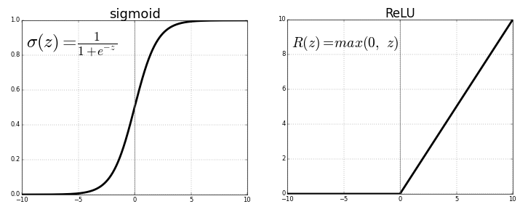
Aktivačné funkcie
Relu:
Hodnoty od 0 po nekonečno
Rovná 0 ak hodnota z je menšia ako 0, rovná hodnote z ak je z väčšie ako 0
Sigmoid:
Hodnoty od 0 po 1
Nadobúda hodnotu rovnú 1/[1+e^(-z)]
Je vhodná na určenie pravdepodobnosti

Slide 9
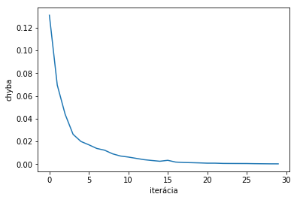
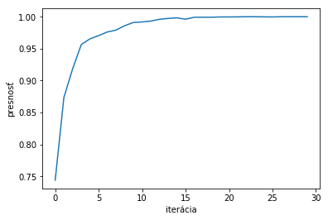
Výsledky trénovania siete
Accuracy – 100%
Loss – 2,1140e-04

Slide 10
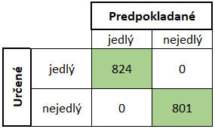
Výsledky predikcie s neznámymi dátami
Úspešnosť – 100%

Slide 11
Zdroje
https://www.kaggle.com/uciml/mushroom-classification
https://towardsdatascience.com/activation-functions-neural-networks-1cbd9f8d91d6
https://keras.io/optimizers/
https://keras.io/activations/

